Slide 1
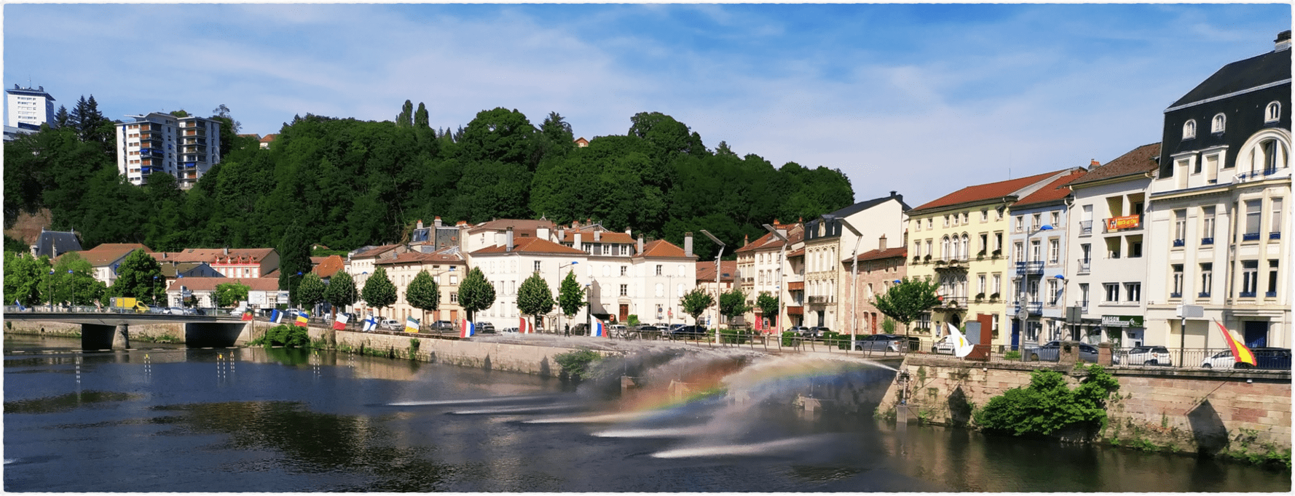


Médias et cinéma : des vecteurs de représentations sur l'entente de voix
Media and cinema: vectors of representations on hearing voices
Arthur Braun
Psychologue clinicien et doctorant

Slide 2
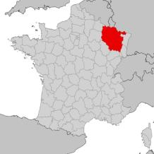
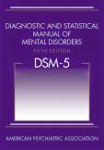




Aujourd'hui
Chronologie
Thèse sur une anthropologie clinique des expériences exceptionnelles et du phénomène de l’entente de voix
Un bref récapitulatif de mon parcours
Psychologue au CMP pour Adolescents dans les Vosges
-
début du travail de thèse
2017
2019
Mémoire sur l’Evolution du diagnostique de la schizophrénie (Braun, Evrard et Génot, 2020)
2018
2016
Mémoire sur les groupes d’entendeurs de voix
Participant au 8 ème Congrès mondial des entendeurs de voix de Paris

Slide 3
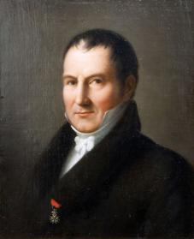
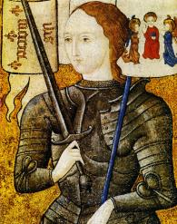

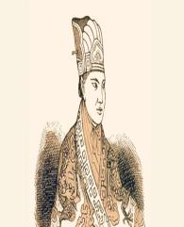
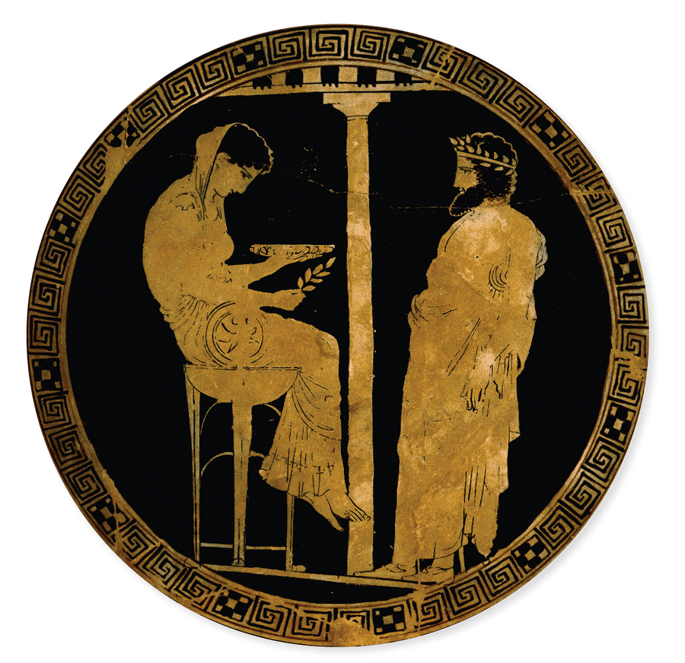

Entendre des voix
=
hallucination
--> troubles
psychiatriques
Entendre des voix
=
contact divin
--> libératrice
Jeanne d’Arc (1412-1431)
Antoine-Athanase Royer-Collard
(1768-1825)
Transes oraculaires --> Entendre des voix
=
prédictions divines
Entendre des voix
=
Contact divin
--> révolte de Taiping
Représentation de la Pythie à Delphes
Hong Xiuquan (1814-1864)

Slide 4


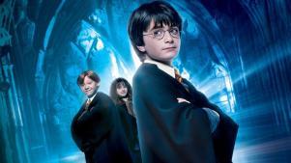

Chez les Tarahumaras, la magie est fascinante ; chez nous, elle est régressive et pathologique ; l’ailleurs des autres, « l’ailleurs-là bas », suscite la nostalgie et l’admiration ; notre « ailleurs interne », « l’ailleurs-ici », provoque au contraire la répulsion, le malaise, le scandale. Nous n'arrivons toujours pas à l'assumer, à lui trouver un nouveau statut. C'est toute la question qu'il faudra repenser » Méheust (2004, p. 150)
Among the Tarahumaras, magic is fascinating; with us, it is regressive and pathological; the elsewhere of others, “elsewhere down there”, arouses nostalgia and admiration; our “internal elsewhere”, “else-here”, on the contrary, provokes repulsion, unease, scandal. We still can't come to terms with it, find a new status for it. This is the whole question that we will have to rethink” Méheust (2004, p. 150)

Slide 5

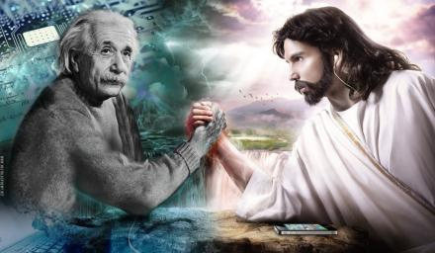

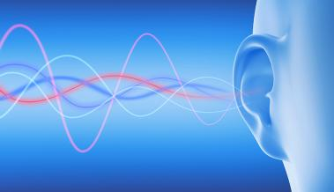
La science une nouvelle forme de croyance dominante
Science, a new form of dominant belief
Entendre des voix est une expérience humaine complexe
L'image populaire de l'entente de voix est négative et stigmatisante
Hearing voices is a complex human experience
The popular image of hearing voices is negative and stigmatizing

Slide 6
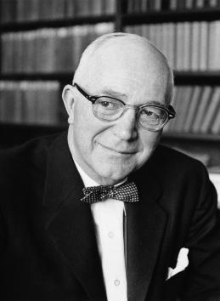
  La nature des préjugés (Allport, Clark, et Pettigrew, 1954)
hypothèse de contact : Plus je connais un sous groupe d’individu, moins j’ai de préjugé sur ce groupe
  The Nature of Prejudice (Allport, Clark, & Pettigrew, 1954)
contact hypothesis : More I know a subgroup of individuals, less prejudice I have about this group
  Schiappa, Gregg et Hewes, (2005) : contacts par procuration aux informations dans les médias, à la télévision, au cinéma contribuent à la propagation de mauvaises représentations des sous groupes.
  Schiappa, Gregg and Hewes, (2005): the Parasocial Contact Hypothesis with information in the media, on television, at the cinema contributes to the propagation of poor representations of subgroups
GORDON ALLPORT
(1897-1967)

Slide 7



Aperçu dans les médias
Overview in the media
Le tueur schizophrène de Tasmanie arrêté. Le bilan du carnage dans l'île australienne est de 34 morts. Un otage n'a pas été retrouvé - Libération le 30/04/1996.
Meurtre en 2008 : le schizophrène pensait décapiter un alien – Le Parisien – 23/05/2012.
Le tueur schizophrène toujours en fuite dans la ville – L’est Républicain – 26/02/2012.
Un schizophrène condamné pour meurtre – Le Figaro – 05/10/2012.
Tueur schizophrène dans les Monts d'Arrée – Ouest France - 03/10/2013.
Schizophrène tueur en Isère: L'hôpital et un médecin renvoyés en correctionnelle – 20 minutes 19/11/2014.
Floride : un schizophrène décapite sa mère à la hache – LCI – 02/01/2015.
Le psychiatre d'un schizophrène meurtrier condamné pour homicide involontaire – La Figaro - 14/12/2016.
Procès du psychiatre d'un schizophrène tueur : 18 mois avec sursis – Le Figaro - 20/12/2017.
Schizophrène, il tue son collègue après avoir écouté les ordres de plaques d’immatriculation – Lyonmag – 16/11/2018
Tasmanian schizophrenic killer arrested. The death toll from the carnage on the Australian island is 34. A hostage has not been found - Release on 04/30/1996.
Murder in 2008: the schizophrenic thought of decapitating an alien – Le Parisien – 05/23/2012.
The schizophrenic killer still on the run in the city – L’est Républicain – 02/26/2012.
A schizophrenic convicted of murder – Le Figaro – 05/10/2012.
Schizophrenic killer in the Monts d'Arrée – Ouest France - 03/10/2013.
Schizophrenic killer in Isère: The hospital and a doctor sent to prison – 20 minutes 11/19/2014.
Florida: a schizophrenic decapitates her mother with an ax – LCI – 02/01/2015.
The psychiatrist of a murderous schizophrenic convicted of manslaughter – La Figaro – 14/12/2016.
Trial of the psychiatrist of a schizophrenic killer: 18 months suspended sentence – Le Figaro – 12/20/2017.
Schizophrenic, he kills his colleague after listening to license plate orders – Lyonmag – 11/16/2018

Slide 8
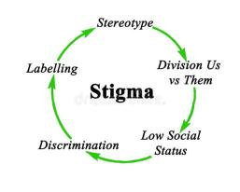
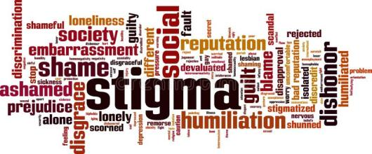
« Il m’arrive parfois d’avoir envie de reprendre chaque mot des présentateurs qui parlent souvent à la légère, sans avoir la moindre idée de la difficulté et de la gravité de ce qu’ils évoquent et des responsabilités qu’ils encourent en les évoquant, devant des milliers de téléspectateurs, sans les comprendre et sans comprendre qu’ils ne les comprennent pas. Parce que ces mots font des choses, créent des fantasmes, des peurs, des phobies ou, simplement, des représentations fausses. » (Bourdieu, 1996, p.19)
“Sometimes I feel like repeating every word of the presenters who often speak lightly, without having the slightest idea of the difficulty and seriousness of what they are talking about and the responsibilities they incur in doing so. Evoking, in front of thousands of viewers, without understanding them and without understanding that they do not understand them. Because these words do things, create fantasies, fears, phobias or, quite simply, false representations. » (Bourdieu, 1996, p.19)

Slide 9
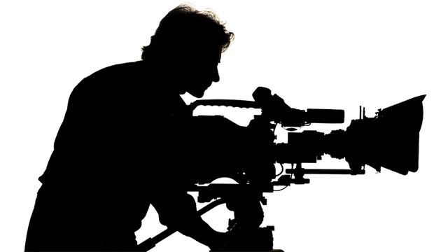
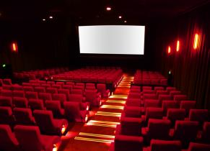
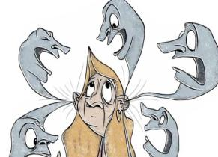

ENTENDRE DES VOIX DANS LE CINÉMA
HEARING VOICES IN THE CINEMA
Schizophrenie
Schizophrenia
Quelles représentations ?
What representations?
CInema
+
=
L’étude d’Owen (2012) a utilisé les critères du DSM-IV-TR du diagnostic de schizophrénie
70 films visionnés - 41 d’entre eux remplissaient les critères d’inclusion, avec un total de 42 personnages
Owen’s (2012) study used DSM-IV-TR criteria for diagnosing schizophrenia.
70 films watched - 41 of them met the inclusion criteria, with a total of 42 characters

Slide 10
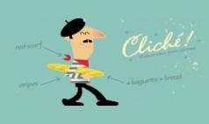
100
75
Quels stéréotypes?
50
83% ont eu un comportement violent à l’égard des autres allants jusqu’à l’homicide pour 30%
Majorité de symptômes positifs avec des délires, et des hallucinations (visuels, puis auditives)
What stereotypes?
83% had violent behavior towards others, going as far as homicide for 30%
Majority of positive symptoms with delusions and hallucinations (visual, then auditory)
25
0
Violence
Homicide
Capacités paranormales
Paranormal abilities

Slide 11

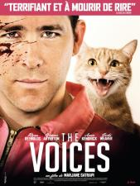


Une augmentation de la dangerositée perçue
An increase in perceived dangerousness
Les films ne sont pas des documentaires
Films are not documentaries

Slide 12

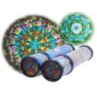



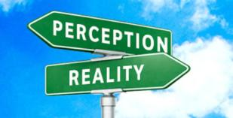
Un monde décrit-préscrit
A described-prescribed world
Une représentation fausse des personnes diagnostiquées schizophrène
Dans la réalité :
  Une majorité de comportement autoagressif
  Un taux de suicide jusqu’à 16 fois supérieur par rapport à la population générale (Limosin, Loze, Philippe, Casadebaig, et Rouillon, 2007)
  Plus souvent victime d’actes violents que l’inverse (Teplin, McClelland, Abram et Weiner, 2005)
A false representation of people diagnosed with schizophrenia
Reality:
  A majority of self-aggressive behavior
  A suicide rate up to 16 times higher than the general population (Limosin, Loze, Philippe, Casadebaig, and Rouillon, 2007)
  More often victims of violent acts than the reverse (Teplin, McClelland, Abram and Weiner, 2005)

Slide 13


Comment agir sur la stigmatisation?
How to act on stigma?
En psychiatrie Changer de terme ? Une nouvelle classification de l’entente de voix distincte de celles actuelles ? Sensibiliser les professionnels de santé Plus globalement Créer davantage de contacts Un travail d’information, de sensibilisation et de prévention | In psychiatry Change term? A new classification of voice hearing distinct from current ones? Raise awareness among health professionals More globally Create more contacts Information, awareness and prevention work

Slide 14

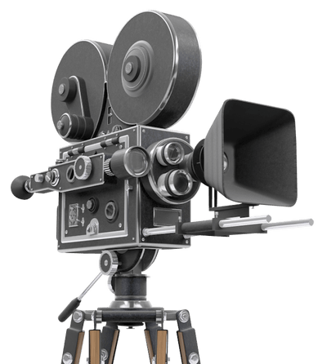
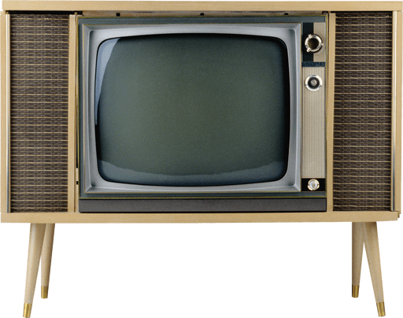
Santé mentale et nouveau vecteur de représentation culturel
Mental health and a new vector of cultural representation
  Toutes les souffrances psychologiques souffrent de préjugés et génèrent de la stigmatisation
  All psychological suffering suffers from prejudice and generates stigma
Schizophrénie
Schizophrenia
  Informations, films, télévisions des nouveaux vecteurs de représentations culturels dans notre société
  Information, movies, television new vectors of cultural representations in our society

Slide 15
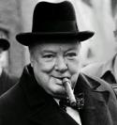
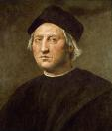
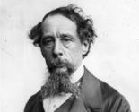

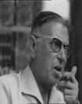
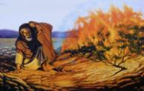

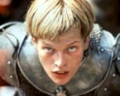

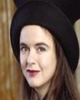
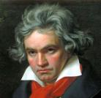
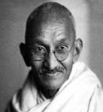
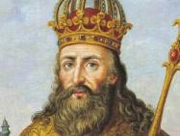
De célèbres entendeurs de voix
Famous voice hearers
Exercice
Relier les noms aux bons entendeurs
Exercise
Connect the names to the right people
1.Amélie Nothomb
2. Gandhi
3. Jean-Paul Sartre
4. Moïse
5. Ludwig van Beethoven
6. Sigmund Freud
7. Charlemagne
8. Zinedine Zidane
9. Winston Churchill
10. Socrate
11.Christophe Colomb
12. Charles Dickens
13. Jeanne d’Arc

Slide 16

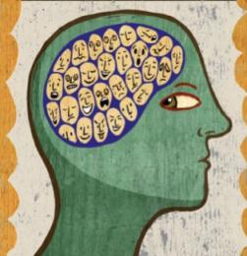
L’histoire de Tim
un entendeur de voix

Slide 17
Merci pour votre attention!
Thanks for your attention !

